Slide 1
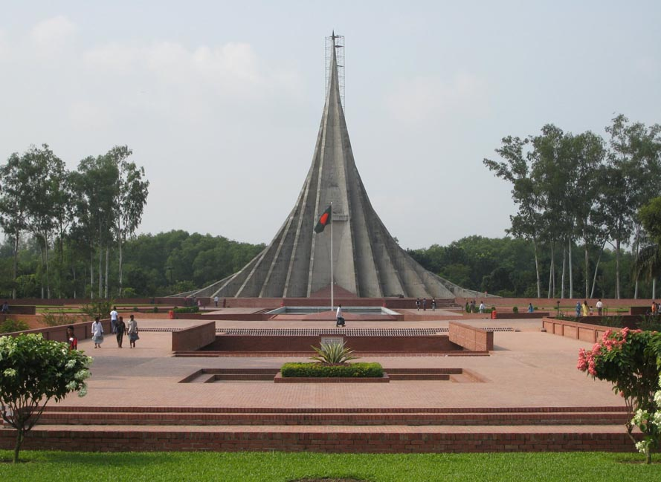
স্বাগতম

Slide 2
পরিচিতি
সুদেব চন্দ্র পাল
সহকারি শিক্ষক (গণিত)
টরকী বন্দর ভিক্টোরী মাধ্যমিক বিদ্যালয়
গৌরনদী, বরিশাল
মোবাইল নম্বরঃ০১৭২৭২৮৯৬০৪
Email: sudev9082@ gmail.com

Slide 3
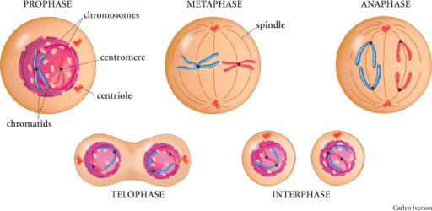
পাঠ পরিচিতি
শ্রেণী : অষ্টম
বিষয় : বিজ্ঞান
অধ্যায় : দ্বিতীয় (জীবের বৃদ্ধি ও বংশগতি)
সময় : ৪০ মিনিট
তারিখ : ০০/০০/০০০০

Slide 4
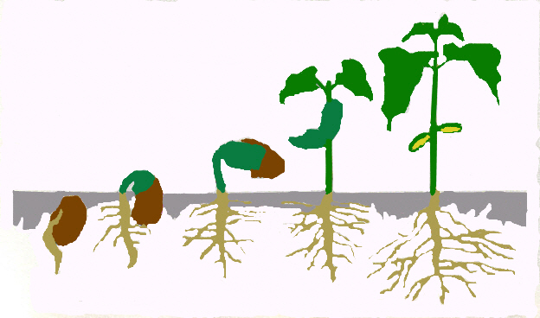
শিখনফল
এই অধ্যায় পাঠ শেষে আমরাঃ-
কোষ বিভাজনের প্রকারভেদ ব্যাখ্যা করতে পারব।
কোষ বিভাজনের মাধ্যমে জীব দেহের বৃদ্ধি ব্যাখ্যা করতে পারব।
জীবের বংশগতির ধারা রক্ষায় কোষ বিভাজনের ভূমিকা ব্যাখ্যা করতে পারব।

Slide 5
কোষ বিভাজনের প্রকারভেদ
জীবদেহে তিন ধরনের কোষ বিভাজন দেখা যায়। যথাঃ
০১। অ্যামাইটোসিস
০২। মাইটোসিস
০৩। মিয়োসিস

Slide 6
১। অ্যামাইটোসিস
ব্যাকটেরিয়া, ইস্ট, ছত্রাক, অ্যামিবা প্রভৃতি এককোষী জীবে এই ধরনের কোষ বিভাজন দেখা যায়। এই ধরনের কোষ বিভাজনে মাতৃকোষের নিউক্লিয়াস ও সাইটোপ্লাজম সরাসরি বিভক্ত হয়ে দুটি অপত্য কোষ সৃষ্টি করে তাই একে প্রত্যক্ষ কোষ বিভাজন বলে।

Slide 7
২। মাইটোসিস
মাইটোসিস ২টি পর্যায়ে সম্পন্ন হয়। প্রথম পর্যায়ে নিউক্লিয়াসের বিভাজন (ক্যারিওকাইনেসিস) ও দ্বিতীয় পর্যায়ে সাইটোপ্লাজমের বিভাজন (সাইটোকাইনেসিস)।
বোঝার সুবিধার জন্য মাইটোসিসকে ৫টি ধাঁপে বিভক্ত করা হয়েছেঃ
১। প্রোফেজ
৪। অন্যানাফেজ
২। প্রো-মেটাফেজ
৫। টেলোফেজ
৩। মেটাফেজ

Slide 8
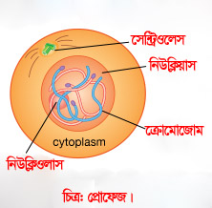
১। প্রোফেজ
এই ধাপে কোষের নিউক্লিয়াস বড় হয়। ক্রোমোজোমগুলো খাটো ও মোটা হয়।

Slide 9
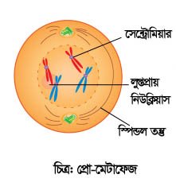
২। প্রো-মেটাফেজ
এই ধাপে নিউক্লিয়ার পর্দা ও নিউক্লিওলাস সম্পূর্ণ বিলুপ্ত হয়। ক্রমে ক্রমে স্পিন্ডল তন্তুর (আকর্ষণ তন্তু) আবির্ভাব ঘটে।

Slide 10
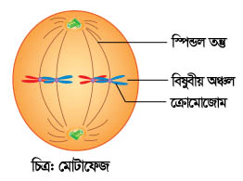
৩। মেটাফেজ
এই ধাপে ক্রোমোজোমগুলো বিষুবীয় অঞ্চলে চলে আসে এবং সেন্ট্রোমিয়ারের সাথে তন্তু দিয়ে আটকে থেকে। এই ধাপে ক্রোমোজোমগুলো সবচেয়ে খাট ও মোটা হয়।

Slide 11
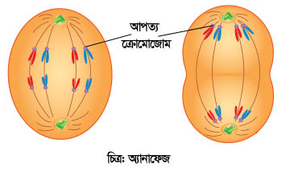
৪। অ্যানাফেজ
এই ধাপে ক্রোমোজোমের সেন্ট্রোমিয়ার দুইভাগে ভাগ হয়ে যায়। প্রতিটি ক্রোমাটিডকে আপত্য ক্রোমোজোম বলে। এরপর ক্রোমোজোমগুলো বিপরীত মেরুদ দিকে ধাবিত হয়।

Slide 12
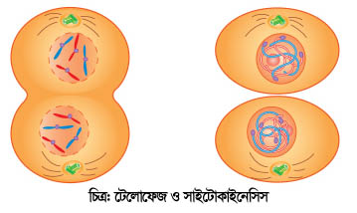
৫। টেলোফেজ
এই ধাপে অপত্য ক্রোমোজোমগুলো সম্পূর্ণরূপে মেরুতে অবস্থান করে। এরপর উভয় মেরুর ক্রোমোজোমগুলোকে ঘীরে নিউক্লিয়ার পর্দা এবং নিউক্লিওলাসের পুনঃ আবির্ভাব ঘরে। ক্রমোজোমগুলো সরু এবং লম্বা আকার ধারণ করে। এরপর সাইটোকাইনেসিস এর মাধ্যমে দুইটি অপত্য কোষের সৃষ্টি হয়। (চিত্রঃ২)।

Slide 13
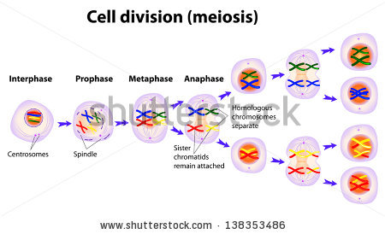
মিয়োসিস
মিয়োসিস কোষ বিভাজনে জননকোষে ক্রোমোজোম মাতৃকোষের ক্রোমোজোম সংখ্যার অর্ধেক হয়ে যায়। ফলে দুটি জনক কোষ একত্রিত হয়ে যে জাইগোট গঠন করে তার ক্রোমোজোম সংখ্যা প্রজাতির ক্রোমোজোমে অনুরূপ থাকে।

Slide 14
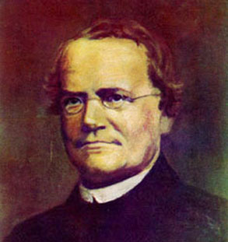
বংশগতি নির্ধারনে ক্রোমোজোম
পিতামাতার বৈশিষ্ট্য কিভাবে সন্তান-সন্ততিতে সঞ্চারিত হয় সে সম্পর্কে সর্বপ্রথম যিনি সঠিক ধারণা প্রদান করেন তিনি হচ্ছেন গ্রেগর জোহান মেন্ডেল। এ জন্য মেন্ডেলকে জিনতত্ত্বের জনক বলা হয়।

Slide 15
একক কাজ
মাইটোসিস কোষ বিভাজনের ধাপগুলো পর্যবেক্ষণ কর। এবং তোমার খাতায় লিপিবদ্ধ কর।

Slide 16
দলগত কাজ
মিয়োসিস কোষ বিভাজনের গুরুত্ব আলোচনা কর এবং তোমার খাতায় লিপিবদ্ধ কর।

Slide 17
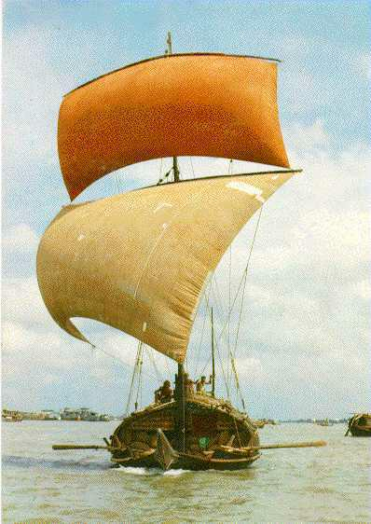
উপসংহার
ধন্যবাদ
Notes:
soumittro@gmail.com

